Slide 1
Bài 02: Toán tử, biểu thức và bài toán tính toán
Nhập môn lập trình (111155)
Viết công thức đúng: thứ tự ưu tiên, dấu ngoặc và sai số số thực

Slide 2
Bài 02: Toán tử, biểu thức và bài toán tính toán
Mục tiêu buổi học
Dùng toán tử số học, so sánh, logic, gán kết hợp
Tính một biểu thức theo đúng thứ tự ưu tiên
Làm tròn, định dạng số; hiểu sai số số thực
Viết chương trình tính toán từ bảng IPO
Notes:
1,5 tiết lý thuyết, 3,5 tiết thực hành. CLO1, CLO2.

Slide 3
Bài 02: Toán tử, biểu thức và bài toán tính toán
Câu hỏi mở đầu
Quá trình 8, giữa kỳ 7, cuối kỳ 9 (trọng số 30-30-40)
Điểm học phần là 8,0 hay 8,1?
Sai một dấu ngoặc: chương trình tính sai cho cả lớp, không báo lỗi
Hoạt động: Cả lớp tự tính trên giấy rồi so kết quả.
Notes:
Đáp án 8 × 0,3 + 7 × 0,3 + 9 × 0,4 = 8,1.

Slide 4
Phần 1: Toán tử số học
Bài 02: Toán tử, biểu thức và bài toán tính toán

Slide 5
Phần 1: Toán tử số học
Bảy toán tử số học
+ − * : cộng, trừ, nhân
/ : chia, luôn ra số thực: 7 / 2 = 3.5
// : chia lấy phần nguyên: 7 // 2 = 3
% : chia lấy phần dư: 7 % 2 = 1
: lũy thừa: 2 10 = 1024

Slide 6
Phần 1: Toán tử số học
Ví dụ: đổi phút sang giờ
135 phút → 2 giờ 15 phút
Tách chữ số: 2007 % 10 = 7, 2007 // 10 = 200
tong_phut = int(input("Số phút: "))
gio = tong_phut // 60
phut = tong_phut % 60
print(f"{tong_phut} phút = {gio} giờ {phut} phút")

Slide 7
Phần 2: Thứ tự ưu tiên
Bài 02: Toán tử, biểu thức và bài toán tính toán

Slide 8
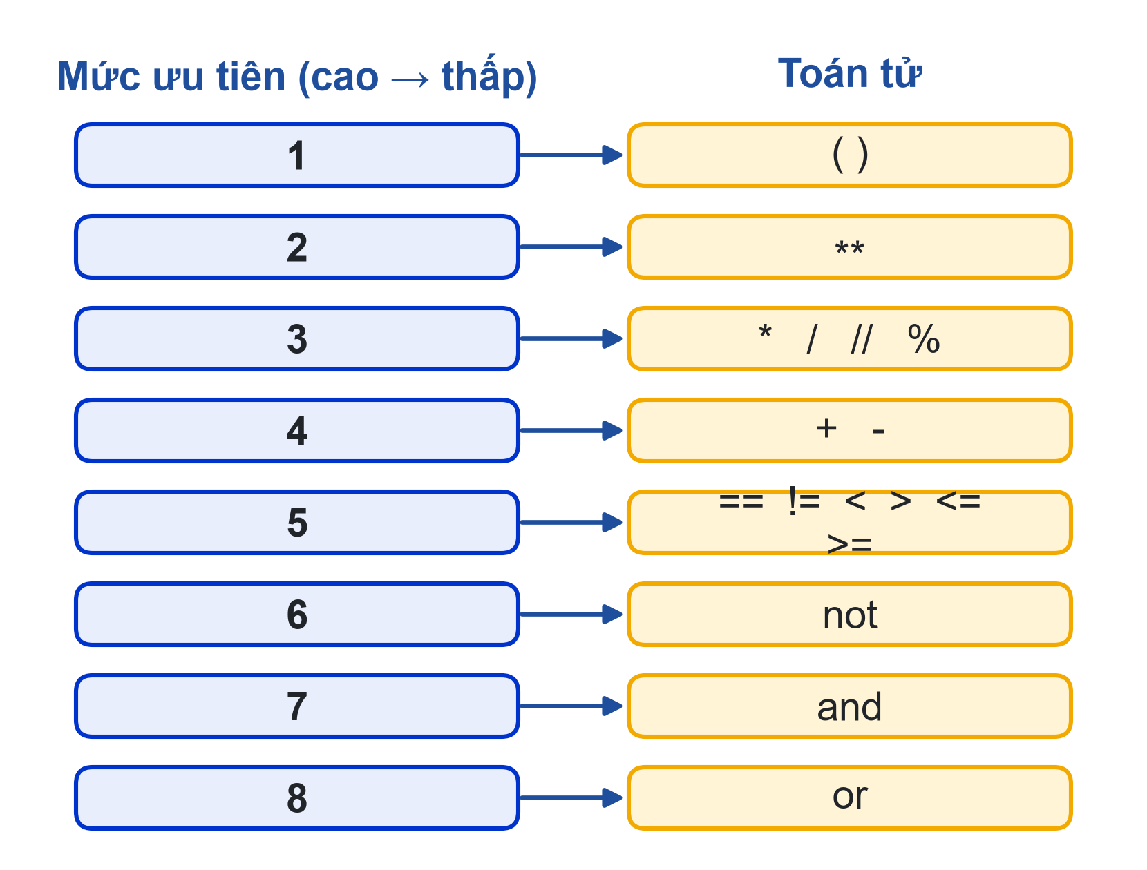
Phần 2: Thứ tự ưu tiên
Python tính theo thứ tự nào?
Ngoặc → ** → * / // % → + − → so sánh → not → and → or
Cùng mức: tính từ trái sang phải
Không chắc thì thêm ngoặc
Thứ tự ưu tiên của các toán tử

Slide 9
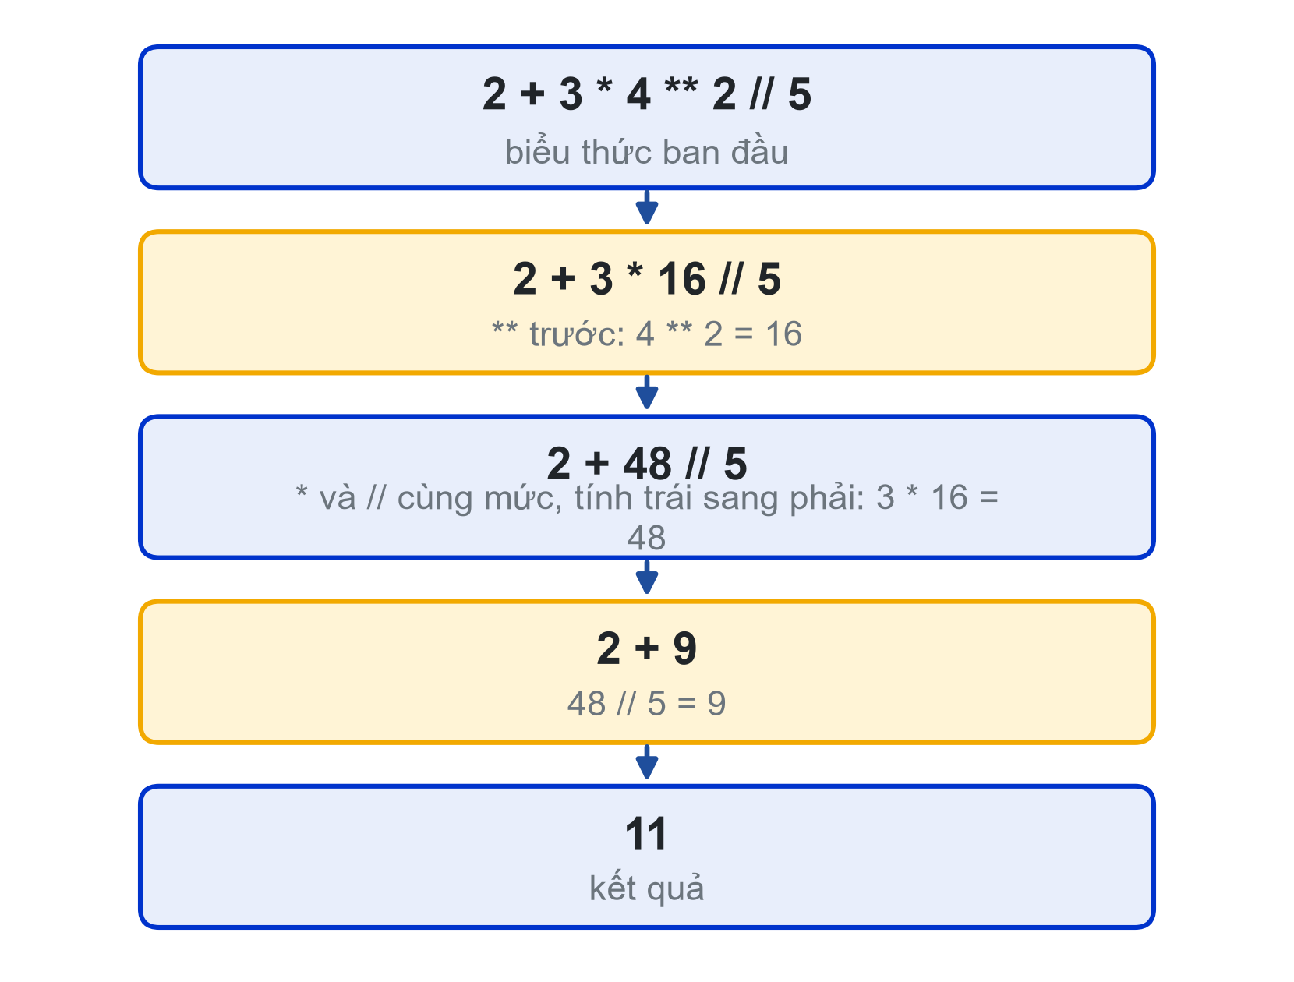
Phần 2: Thứ tự ưu tiên
Tính từng bước một biểu thức
2 + 3 * 4 ** 2 // 5 = ?
** trước, rồi * và // từ trái sang phải, cuối cùng +
Hoạt động: Hỏi AI trình bày từng bước, đối chiếu với cách tính của bạn.
Tính từng bước 2 + 3 * 4 ** 2 // 5

Slide 10
Phần 2: Thứ tự ưu tiên
Lỗi hay gặp
8 + 9 / 2 = 12.5, không phải trung bình của 8 và 9
Đúng: (8 + 9) / 2 = 8.5
Code chạy không lỗi nhưng kết quả sai: lỗi logic, khó phát hiện nhất
Notes:
Nhấn mạnh: luôn tính tay một bộ dữ liệu để đối chiếu với kết quả chương trình.

Slide 11
Phần 3: So sánh, logic, gán kết hợp
Bài 02: Toán tử, biểu thức và bài toán tính toán

Slide 12
Phần 3: So sánh, logic, gán kết hợp
So sánh và logic
So sánh: == != < > <= >= cho True/False
Đừng nhầm == (so sánh) với = (gán)
Logic: and, or, not
So sánh nối: 0 <= diem <= 10
diem = 8.5
hop_le = 0 <= diem <= 10 # True
du_hoc_bong = diem >= 8 and hop_le # True

Slide 13
Phần 3: So sánh, logic, gán kết hợp
Gán kết hợp
tong += 5 nghĩa là tong = tong + 5
Tương tự: -=, *=, /=
tong = 10; tong += 5; tong *= 2 → tong = 30
Hoạt động: Đoán giá trị cuối của x sau x = 3; x **= 2; x -= 4.

Slide 14
Phần 4: Làm tròn và định dạng số
Bài 02: Toán tử, biểu thức và bài toán tính toán

Slide 15
Phần 4: Làm tròn và định dạng số
Làm tròn và định dạng
round(x, 2): làm tròn giá trị
f"{x:.2f}": chỉ định dạng khi in
f"{tien:,}": 315000 → 315,000
Kiểu Việt Nam: f"{tien:,}".replace(",", ".") → 315.000

Slide 16
Phần 4: Làm tròn và định dạng số
Sai số số thực
0.1 + 0.2 cho 0.30000000000000004
Số thực lưu ở hệ nhị phân nên có sai số nhỏ
Không so sánh hai số thực bằng ==
In kết quả với :.2f
Notes:
Cho sinh viên gõ thử trong chế độ tương tác. Tài liệu: Python Tutorial, mục Floating-Point Arithmetic.

Slide 17
Phần 4: Làm tròn và định dạng số
Ví dụ: tiền điện theo bậc
Bảng giá giả định: 50 kWh đầu 2.000 đ, 50 kWh tiếp 2.500 đ, còn lại 3.000 đ
kwh = int(input("Số kWh tiêu thụ: "))
bac1 = min(kwh, 50)
bac2 = min(max(kwh - 50, 0), 50)
bac3 = max(kwh - 100, 0)
tien = bac1 * 2000 + bac2 * 2500 + bac3 * 3000
print(f"Tiền điện: {tien:,} đồng")
Notes:
130 kWh → 315,000 đồng. Bảng giá là giả định cho bài tập, không phải giá điện thực tế.

Slide 18
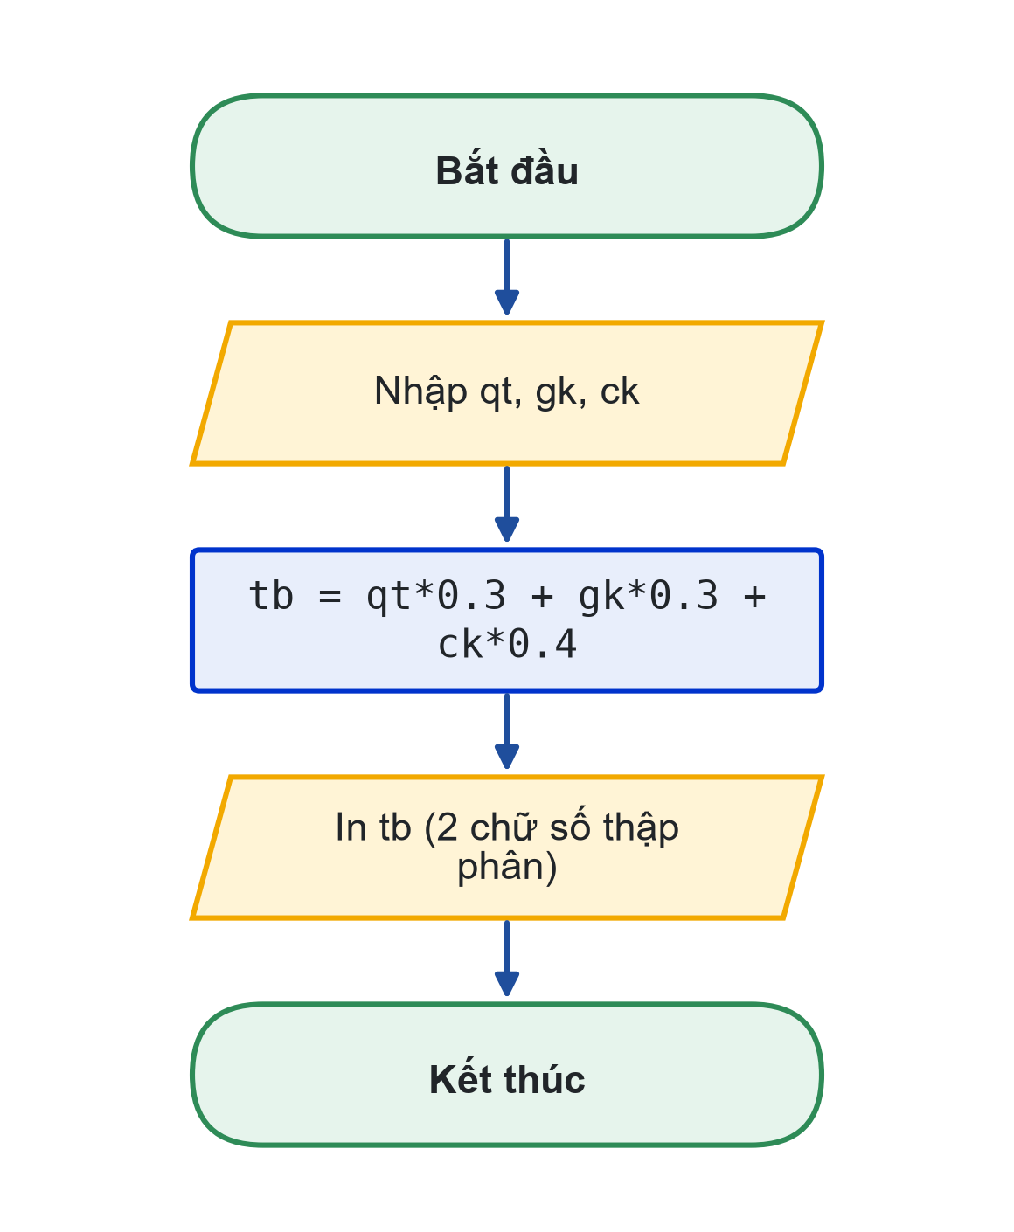
Phần 4: Làm tròn và định dạng số
Student Dashboard v2: điểm học phần
Lưu đồ tính điểm học phần
Notes:
Input: qt, gk, ck. Process: tb = qt×0,3 + gk×0,3 + ck×0,4, kiểm tra cả ba điểm trong 0–10.
Output: điểm học phần, 2 chữ số thập phân. Nhập 8, 7, 9 cho 8.10.

Slide 19
Phần 4: Làm tròn và định dạng số
Thực hành
Có hướng dẫn: tính tay 5 biểu thức rồi kiểm tra; đổi phút; tiền điện với 40, 100, 130 kWh
Tự làm: Student Dashboard v2; đổi °C sang °F; tổng các chữ số của số có 3 chữ số
Nộp: 3 file .py, bảng IPO từng bài, Nhật ký Prompt
Notes:
Link nộp bài: {{LINK_NOP_BAI_02}}.

Slide 20
Phần 4: Làm tròn và định dạng số
Tóm tắt
/ ra số thực, // lấy phần nguyên, % lấy phần dư
Thứ tự ưu tiên: ngoặc → ** → * / // % → + −; không chắc thì thêm ngoặc
So sánh cho True/False; and, or, not; tong += 5
In số với :.2f và :, ; không so sánh số thực bằng ==

Slide 21




Thank you
ThS. Nguyễn Minh Phúc
phuc@lhu.edu.vn
lhu.edu.vn

